Slide 1
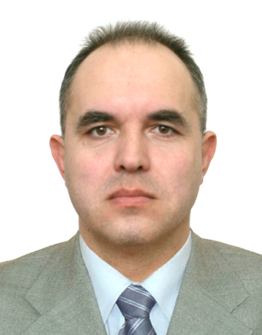
Михеев Олег Анатоьевич
Роль - Data Engineer
Место для фото
Характеристика выпускника (включает оценку преподавателя
и профоценку SberProfi). Заполняется специалистом HR
Обо мне
город Новосибирск
Готов к переезду практически в любой город
19.04.1976 г.р.
В настоящее время безработный, в Сбере работал в отделе инкассации Сибирского банка, ведущий специалист.
Тел. 8-913-484-45-48.
oleganatolewich1@rambler.ru
ПЕРЕЗАПУСК. Выпускной проект
Полученные знания/ навыки | Самооценка (1-10) 4
Основы построения БД SQL PL\SQL Работа с Oracle Основы DevOps Основы Python
Выше указаны основные тематические разделы в программе ПЕРЕЗАПУСК. Вы можете дополнить перечень знаниями и навыками, полученными вами из внешних источников.
Программы/среды
ЦАС НСИ. «СТРЕЛА», АС КЦ, SAP HR
Образование
Новосибирский колледж электроники, (вычислительные машины, комплексы, системы и сети), 2003 год.
Новосибирский педагогический университет,(Правоведение) 2021 год.
Курсы по DE
Нет
Иностранные языки
Английский язык уровень владения – со словарём
Мой путь развития в роли DE
Изучил всё, что было в рамках курса (и немного больше)
Знаю, что ничего не знаю – буду продолжать самостоятельно учиться всему, что нужно знать DE. И даже больше.

